Slide 1
Презентация к проекту «Покормим птиц зимой»
(первая младшая группа)
Выполнила воспитатель
Шаповалова О.С.

Slide 2
Тип проекта:информационно-творческий.
Включает в себя игровую, творческую, познавательную деятельность.
Вид проекта: групповой.
Продолжительность проекта: краткосрочный (три недели).
Участники проекта: дети II группы раннего возраста (2 – 3 года), родители, воспитатели.

Slide 3
Актуальность
В холодное время года птицы не могут найти себе корм, поэтому многие из них не могут пережить зиму и погибают. Очень важно, что бы люди оказывали помощь птицам в холодное время года, развешивали кормушки и ежедневно наполняли их кормом и приобщали к этому детей.
Развитие личностных способностей и характера формируются уже с самого раннего возраста. Поэтому через развитие у детей 2-3 лет доброты, бережного отношения друг к другу и окружающему мы сможем проложить путь к формированию культурной, нравственной личности.
Взяв небольшую тему проекта «Покормим птичек зимой» в первой младшей группе, мы сформируем у детей не только первоначальные знания о птицах, но и заботливое отношение к ним. Тем самым заложим первоначальные качества личности.

Slide 4
Объект исследования: зимующие птицы, которые прилетают на кормушку
Предмет исследования:
помощь зимующим птицам

Slide 5
Цель проекта:
формировать представления о птицах, как о живых существах в природе;
развивать эстетические чувства: любовь, сочувствие, бережное отношение к птицам;
вызвать в детях желание ухаживать за ними.

Slide 6
Задачи проекта:
познакомить детей с птицами (воробей, синица, снегирь, сорока);
научить различать птиц по внешнему виду, опираясь на отличительные особенности;
развивать слуховое внимание, формировать способность к диалогической речи, формировать умение отвечать на вопросы воспитателя;
упражнять в звукоподражании птиц;
воспитывать бережное и заботливое отношение к птицам;
способствовать развитию творческих способностей детей: познакомить с нетрадиционными способами рисования пальчиком и ладошкой;
привлечь детей и родителей к оказанию помощи птицам в трудных зимних условиях

Slide 7
Приёмы:
- Чтение воспитателем стихов, сказок, рассказов;
- Заучивание стихотворений с детьми;
- Беседы с элементами диалога, обобщающие рассказы воспитателя;
- Наблюдения;
- Рассматривание книжных иллюстраций, плакатов, сюжетных картинок;
- Демонстрация мультфильма «Воробьишка – хвастунишка»;
- Проведение пальчиковых, дидактических и подвижных игр;
- Прослушивание в аудиозаписи «Голоса птиц»

Slide 8
постановка целей и задач, определение актуальности и значимости проекта; изучение методической литературы по теме проекта ; подбор наглядно-дидактического материала; подбор художественной литературы; оформление уголка по теме проекта в группе;
Подбор Информации для родителей и проведение беседы с ними на тему проекта «Покормим птиц зимой» и оказании помощи в приобретении корма разработка плана реализации проекта.
ЭТАПЫ РЕАЛИЗАЦИИ ПРОЕКТА
I этап - Подготовительный

Slide 9
II этап - основной
«Познавательное развитие»
1. Показ презентации на тему «Кто такие птицы»,
2. Рассматривание сюжетной картины «Птицы».
3. Беседы на тему: «Как живут наши пернатые друзья зимой», «Что едят птички».
4. Рассматривание альбома «Птицы» и иллюстраций в книгах
5. Прослушивание аудиозаписи «Голоса птиц»

Slide 10
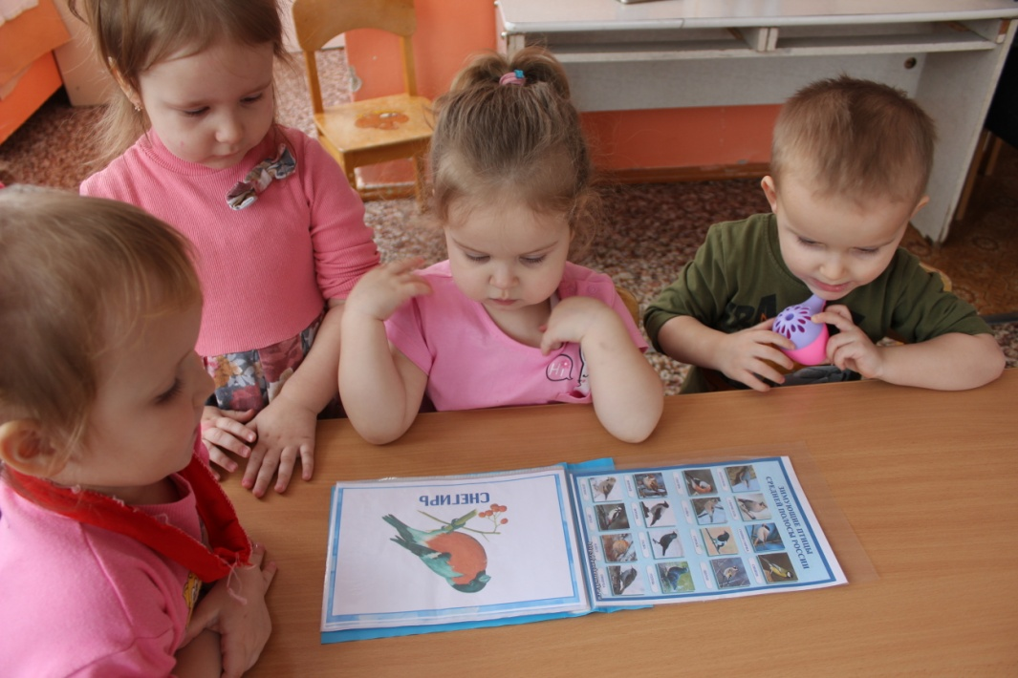
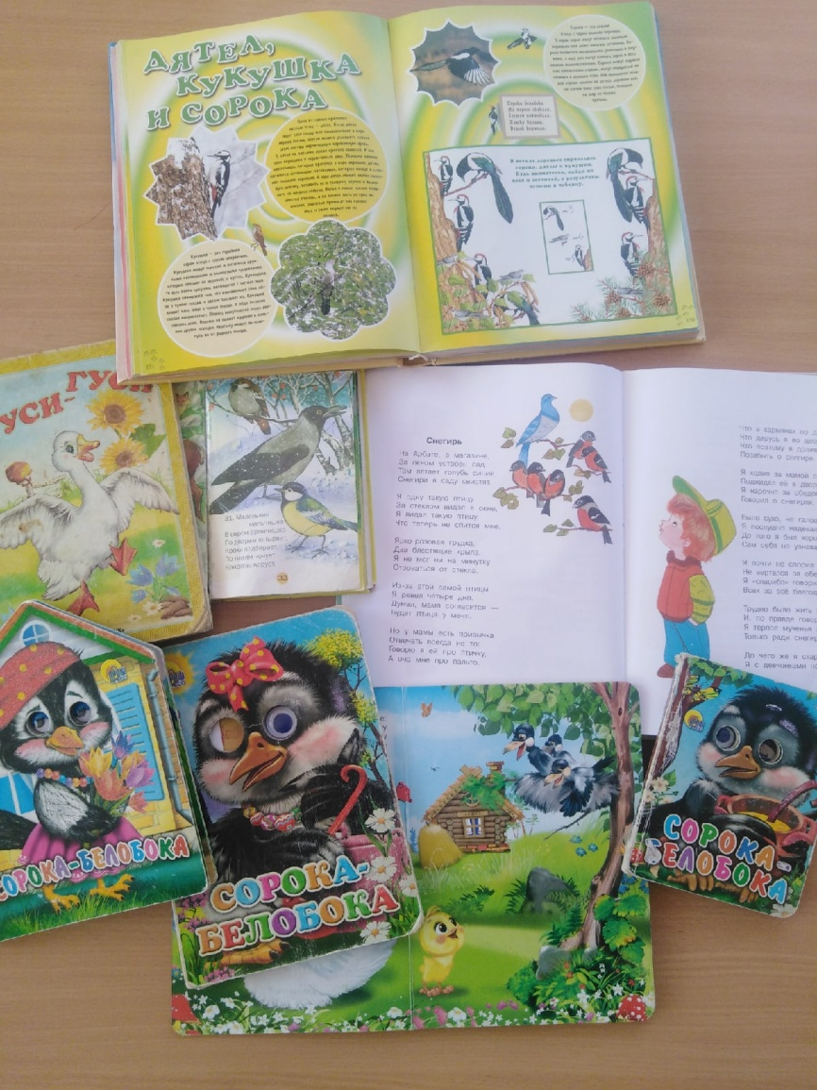
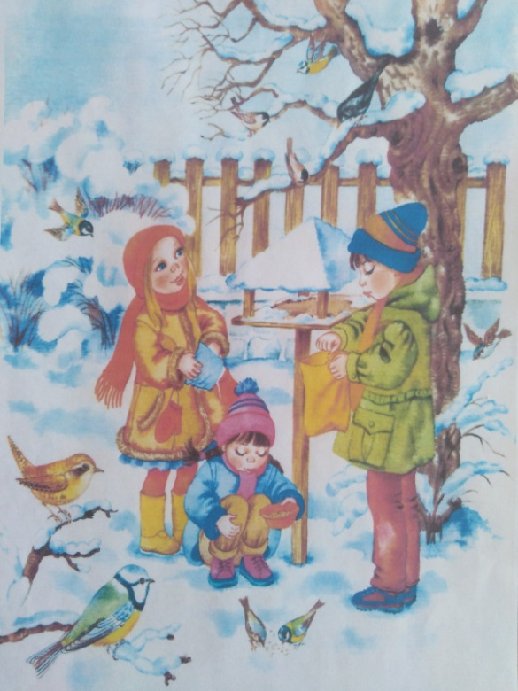

Slide 11
«Речевое развитие»
Разучивание стихотворения А. Барто «Птичка».
2. Чтение потешки «Сорока»;
3. Разучивание стихотворения Нины Найденовой «Маленькая птичка».

Slide 12
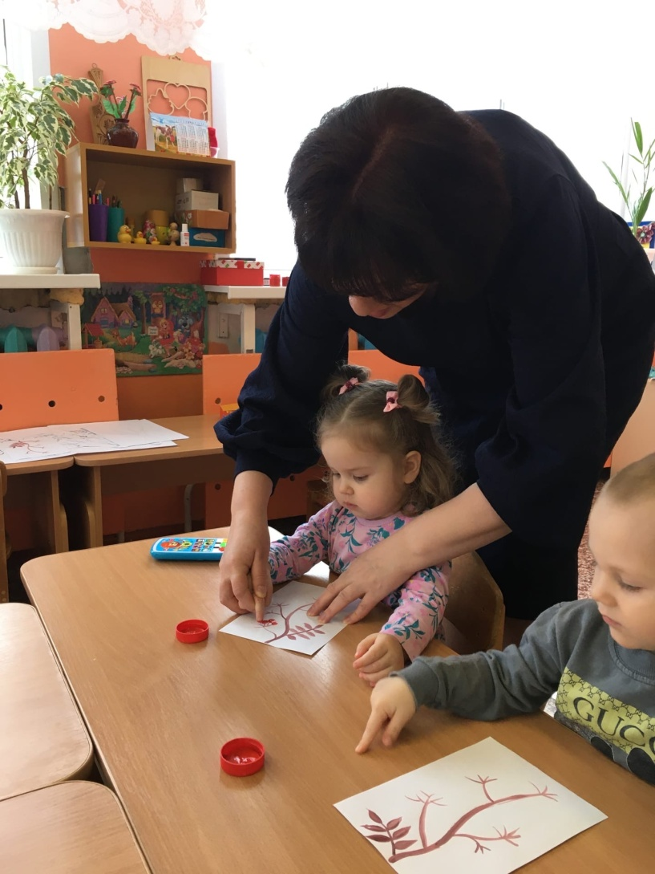
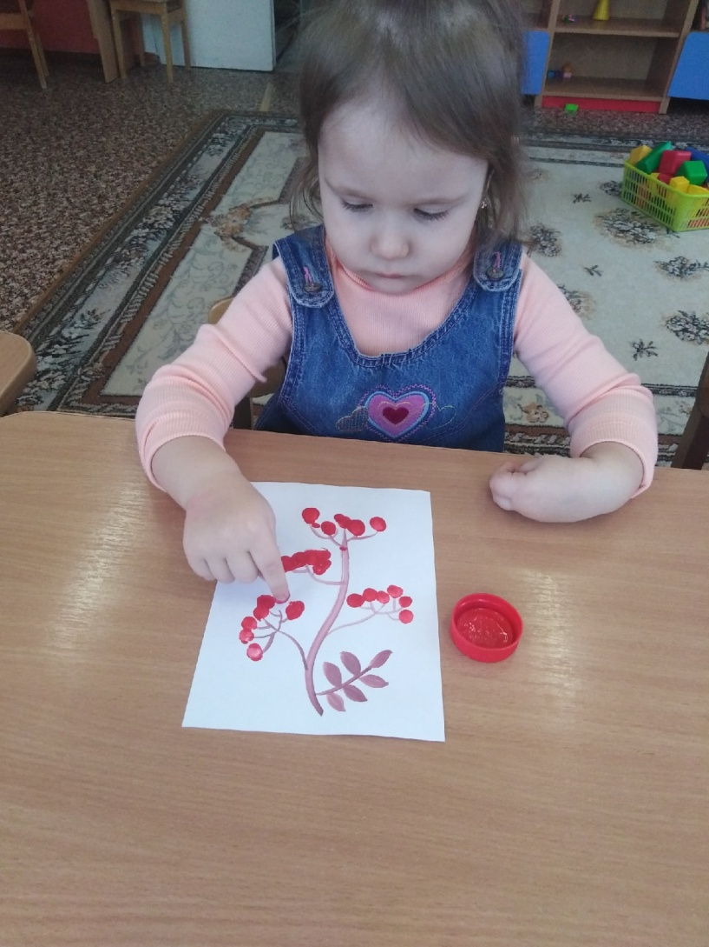
«Художественно-эстетическое развитие»
Рисование пальчиком
Тема: «Веточка рябины для снегиря»

Slide 13
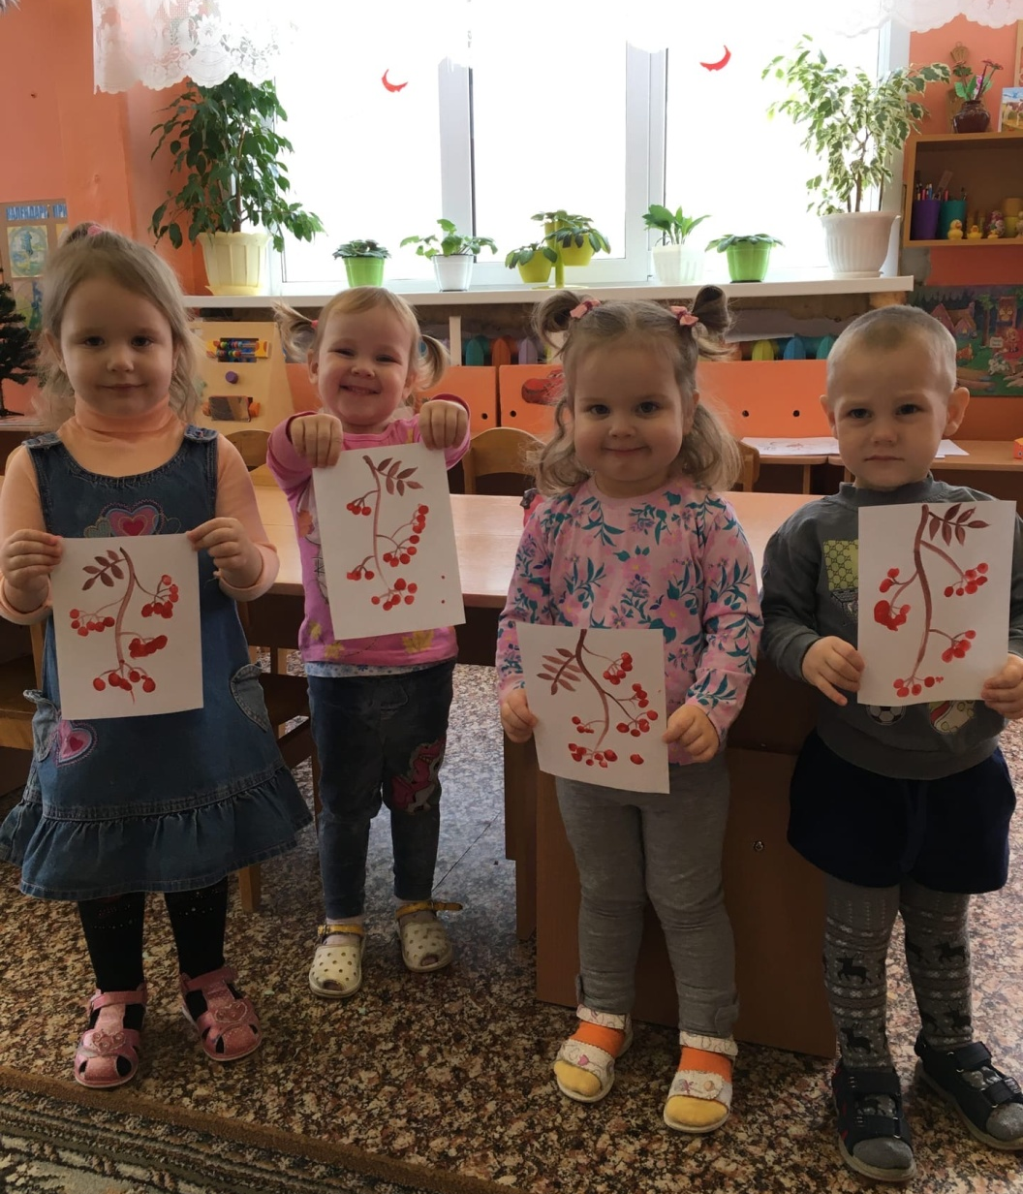
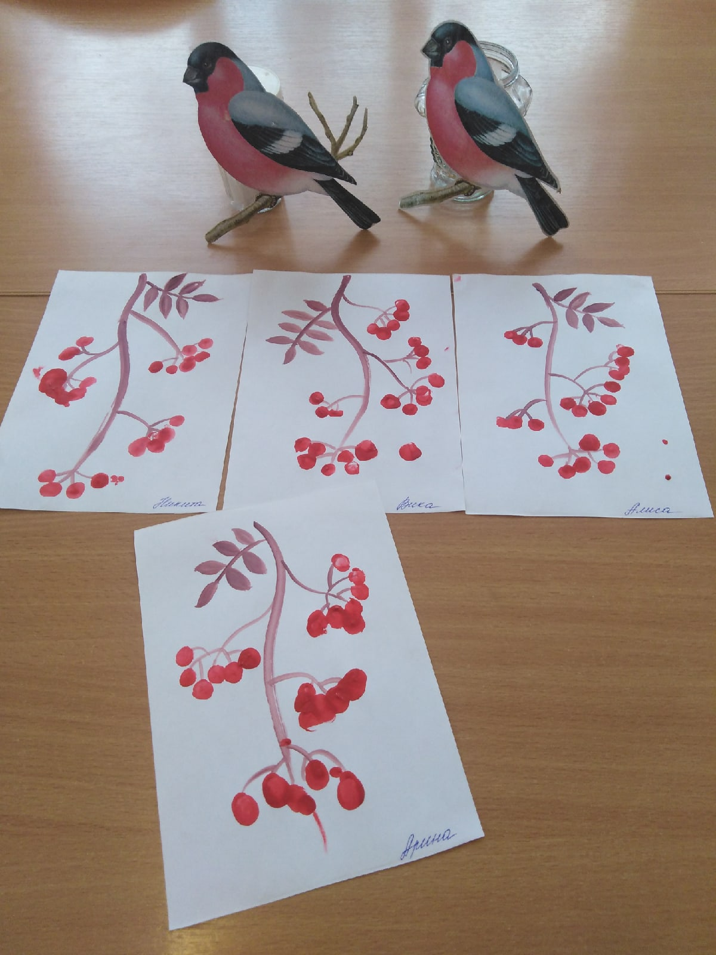

Slide 14
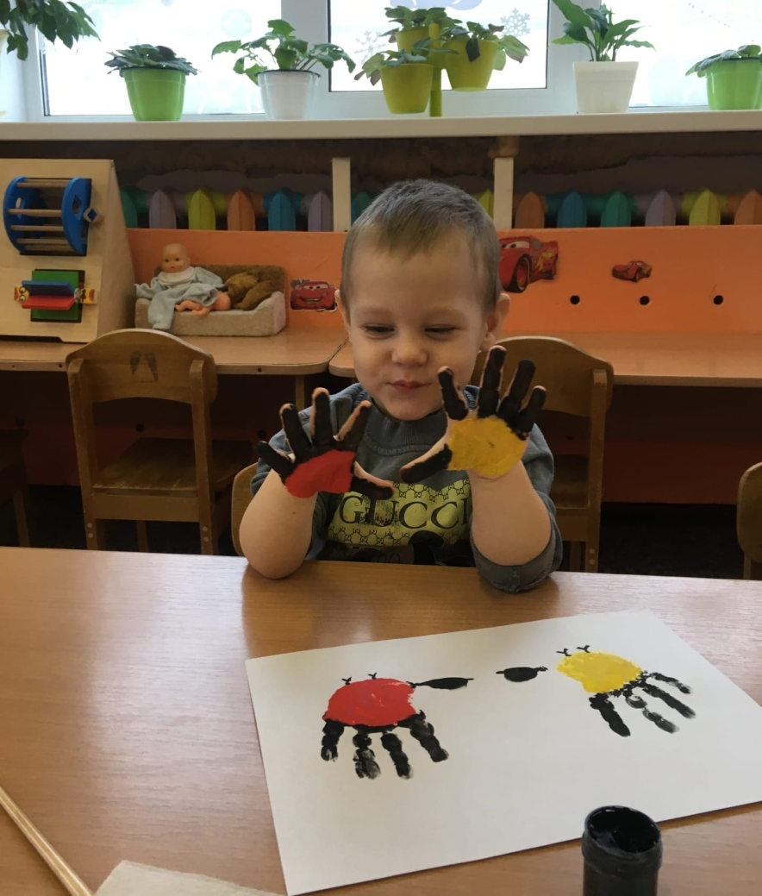
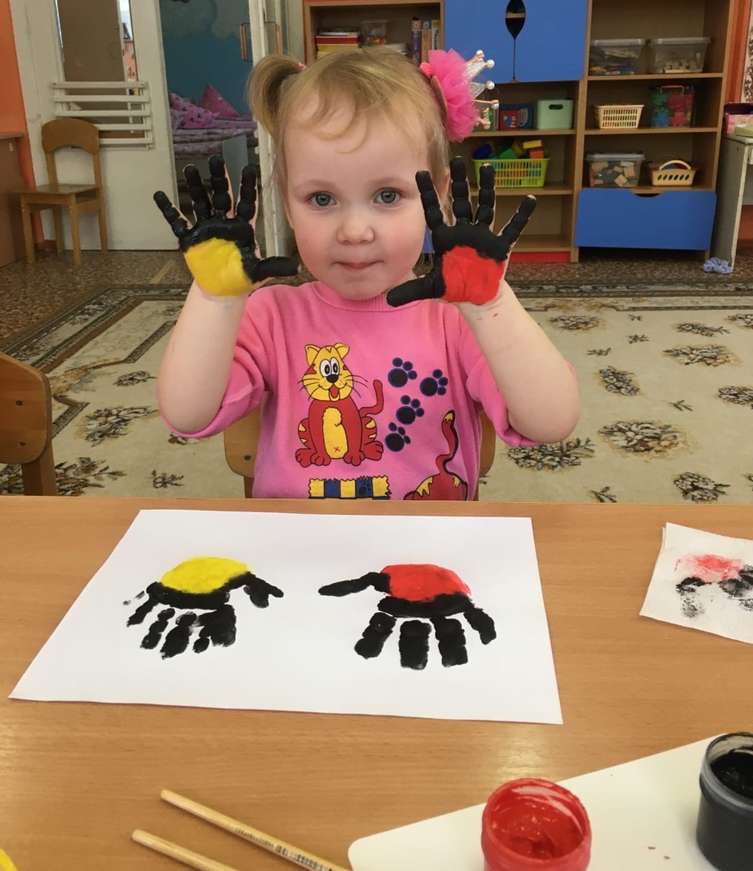
«Художественно-эстетическое развитие»
Рисование ладошками
Тема: «Птички: снегири и синички»

Slide 15
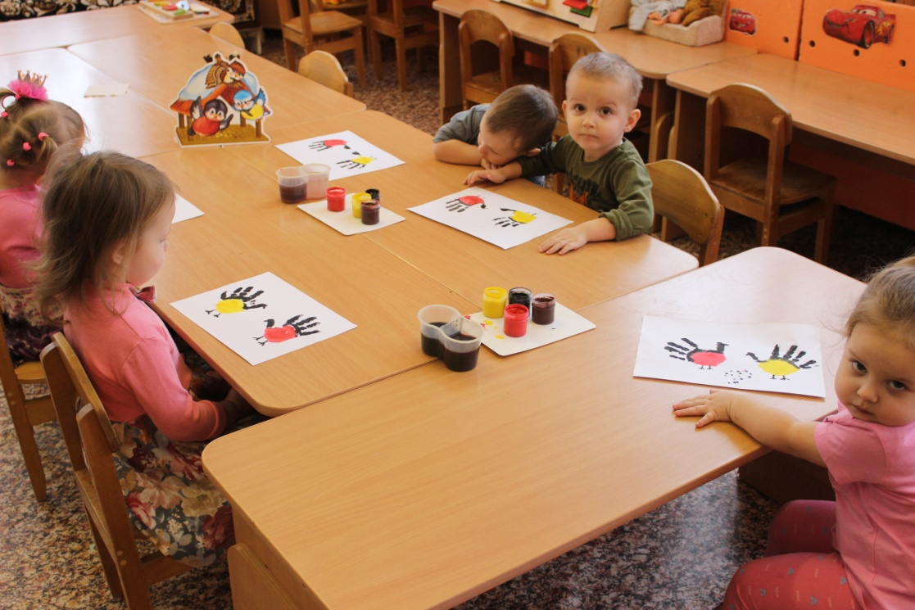
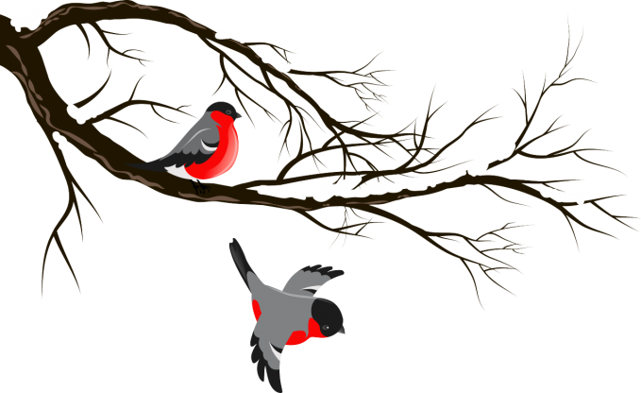
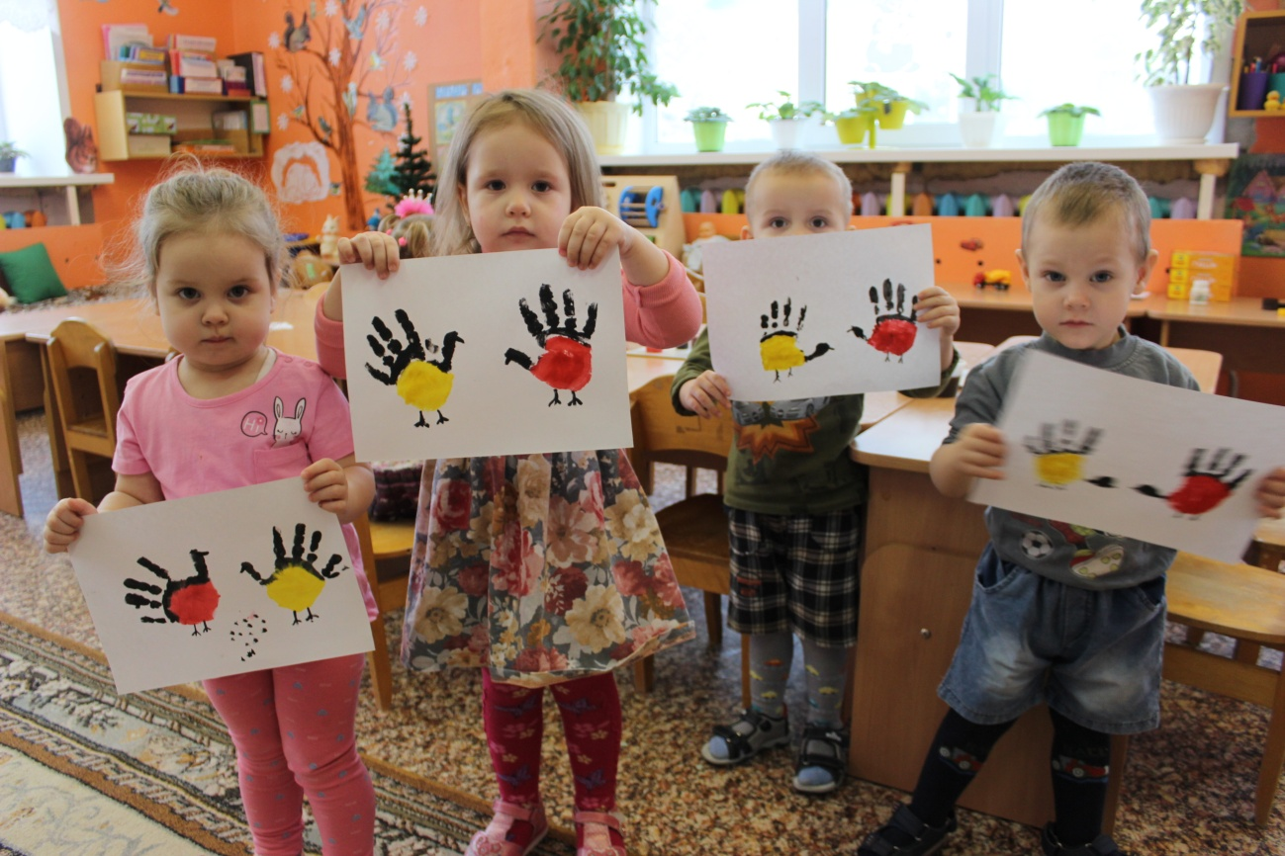
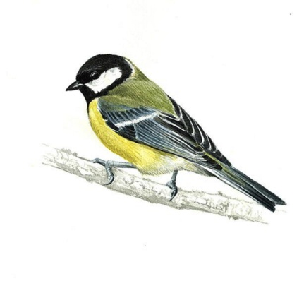

Slide 16
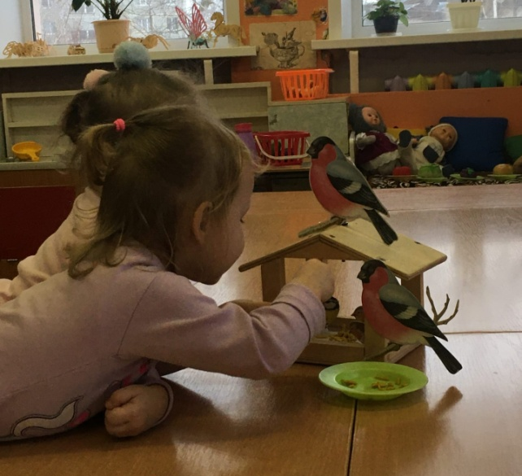
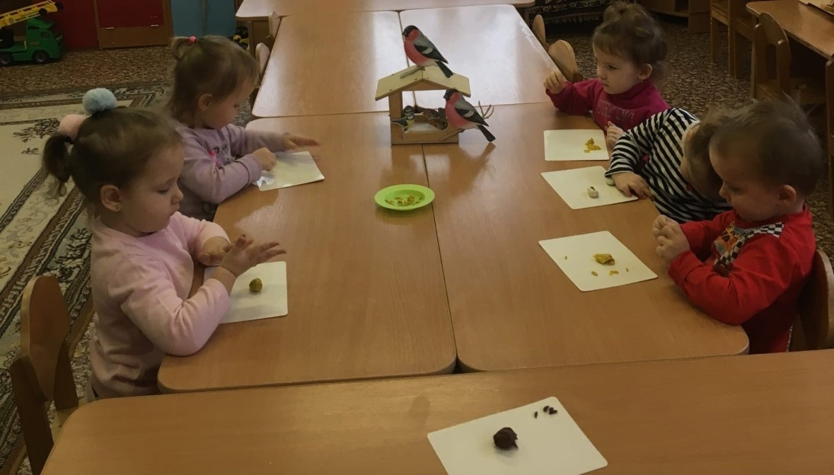
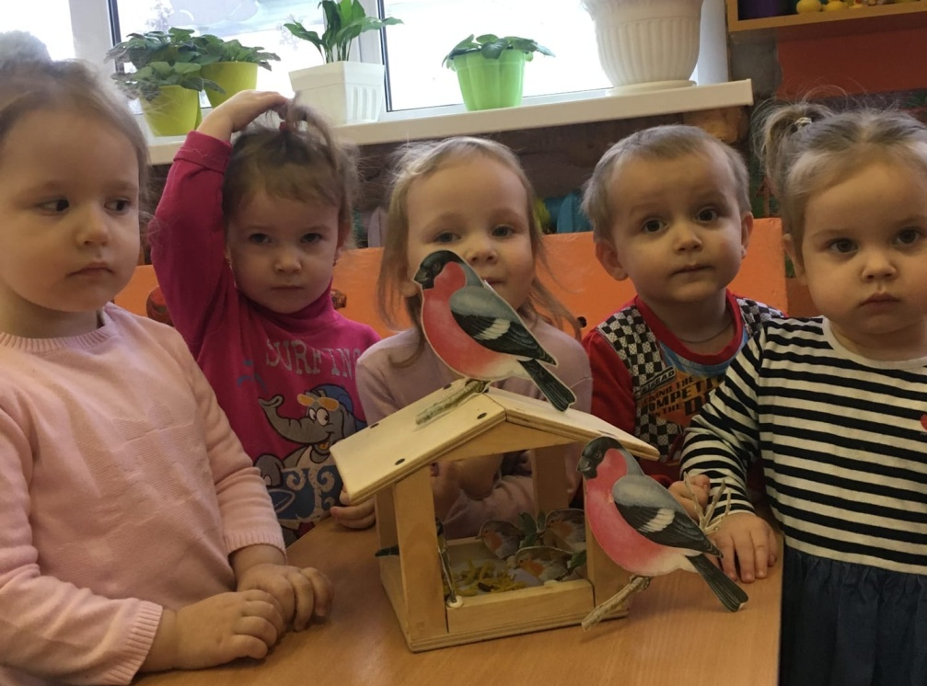
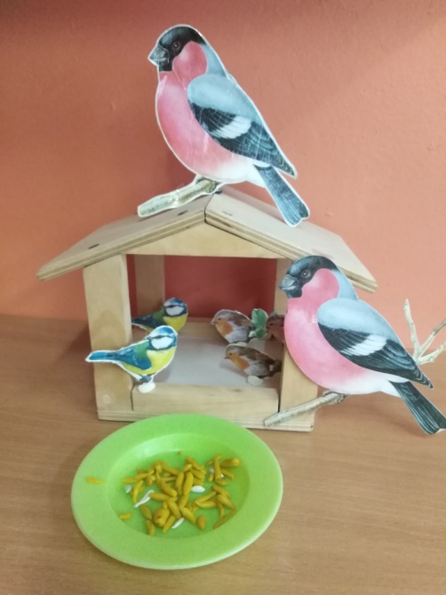
Лепка. Тема : «Зернышки для птиц».

Slide 17
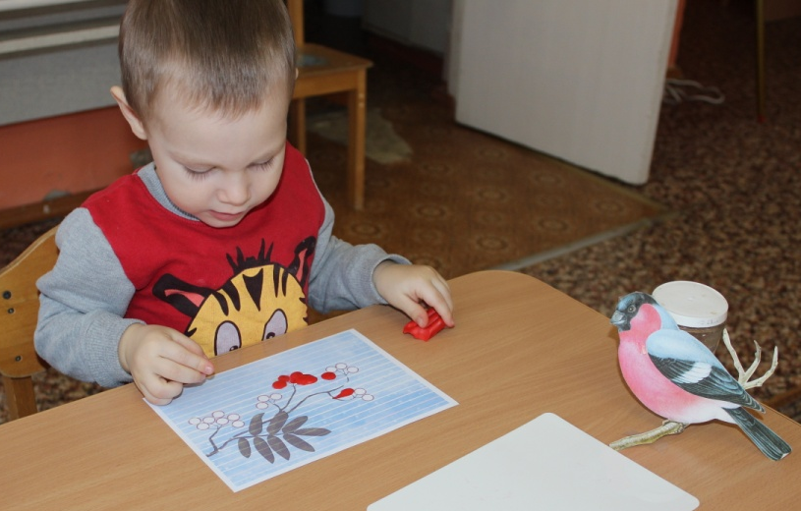
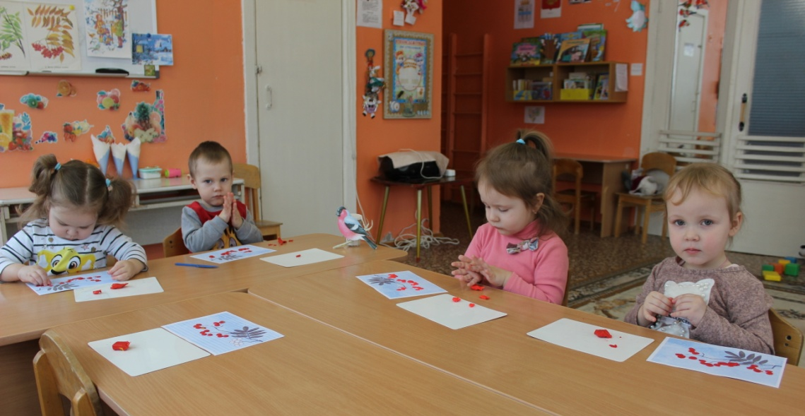
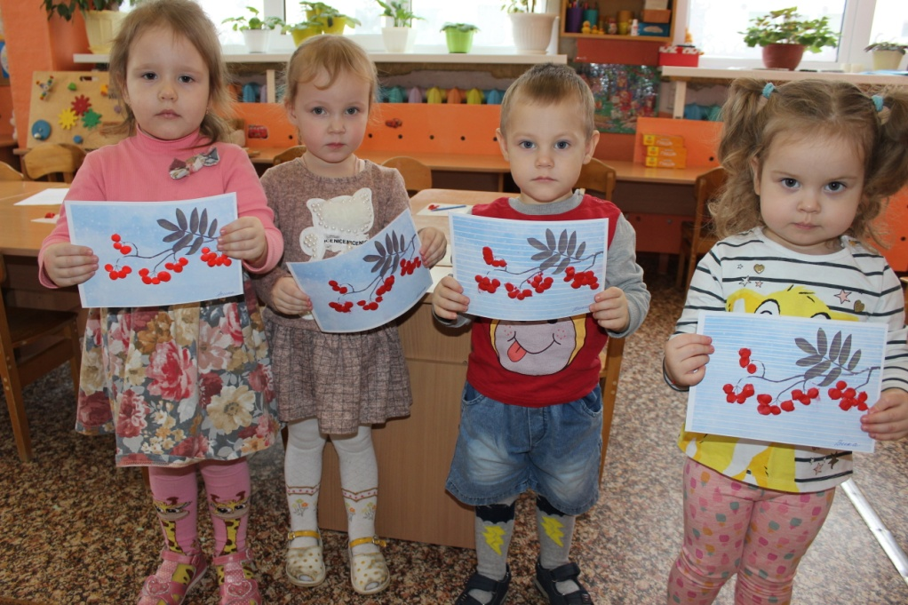
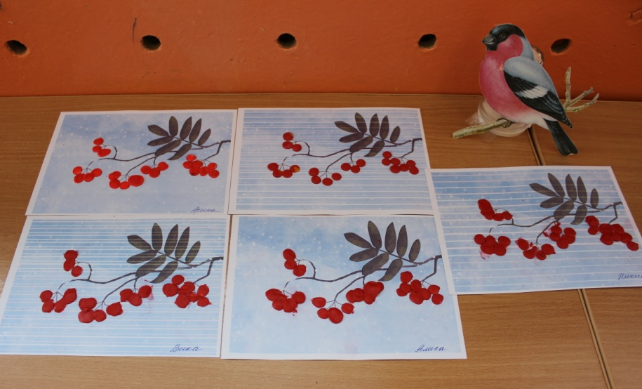
Лепка (пластилинография)
Тема: «Ягодки рябины для снегиря»

Slide 18
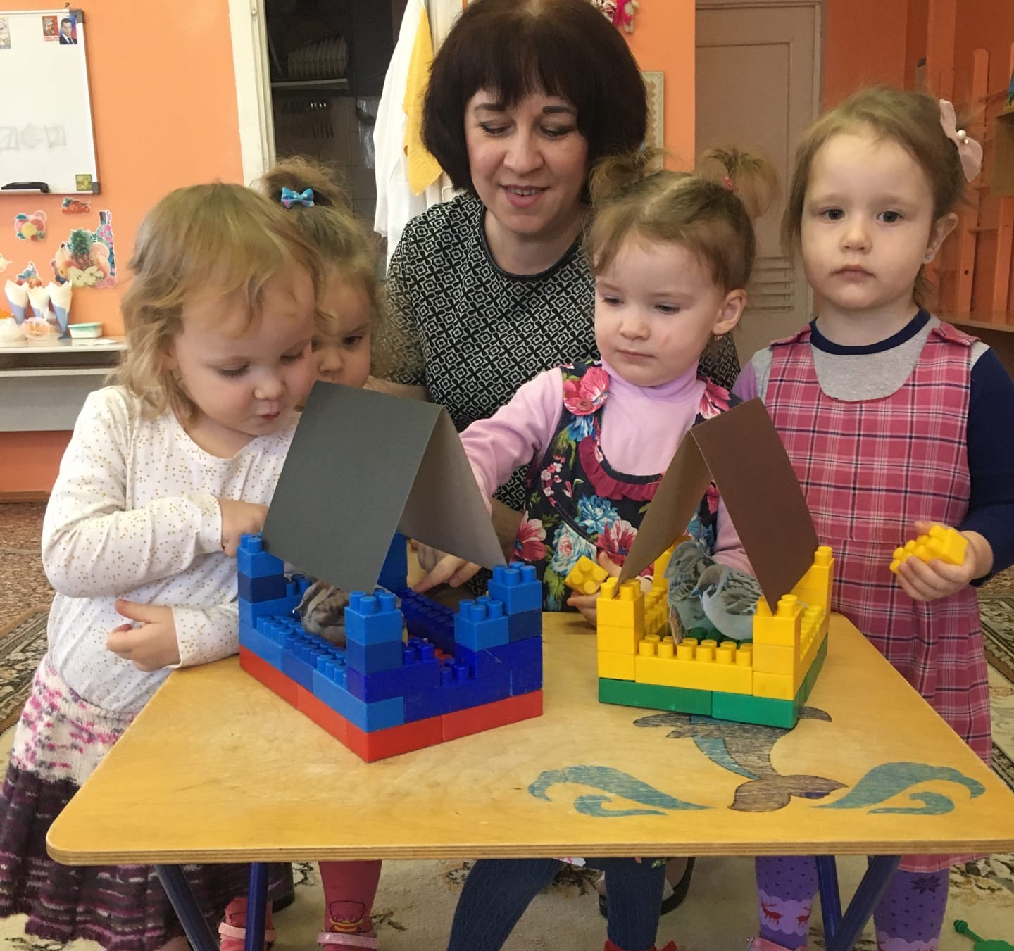
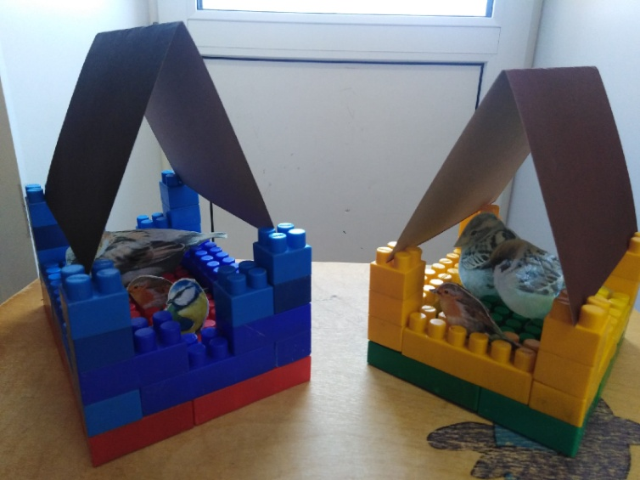
Конструктивная деятельность
Тема: «Кормушка для птиц»

Slide 19
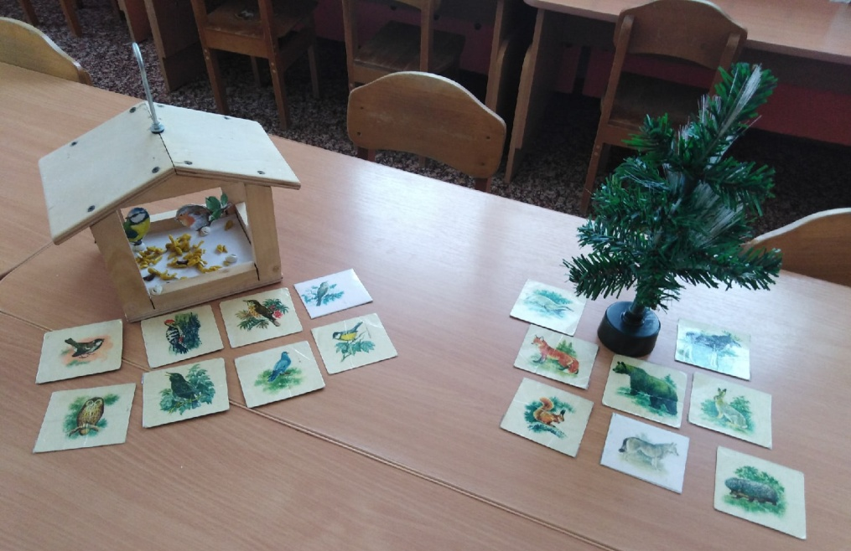
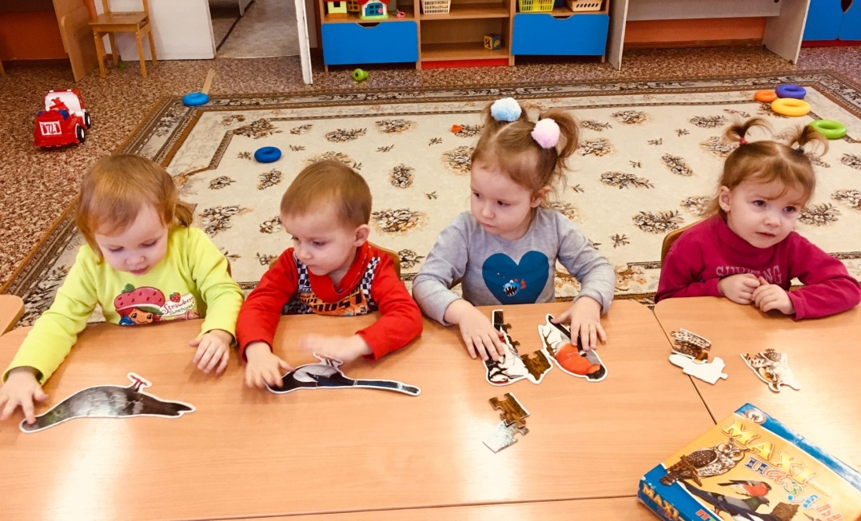
Дидактические игры
«Найди птичку?»,
«Кто прилетел на
веточку? »,
Пазлы «Собери птичку»,
«Назови птицу»,
«Какой птицы не стало?»,
«Найди такую же»
«Помоги найти птиц»
Разрезные картинки

Slide 20
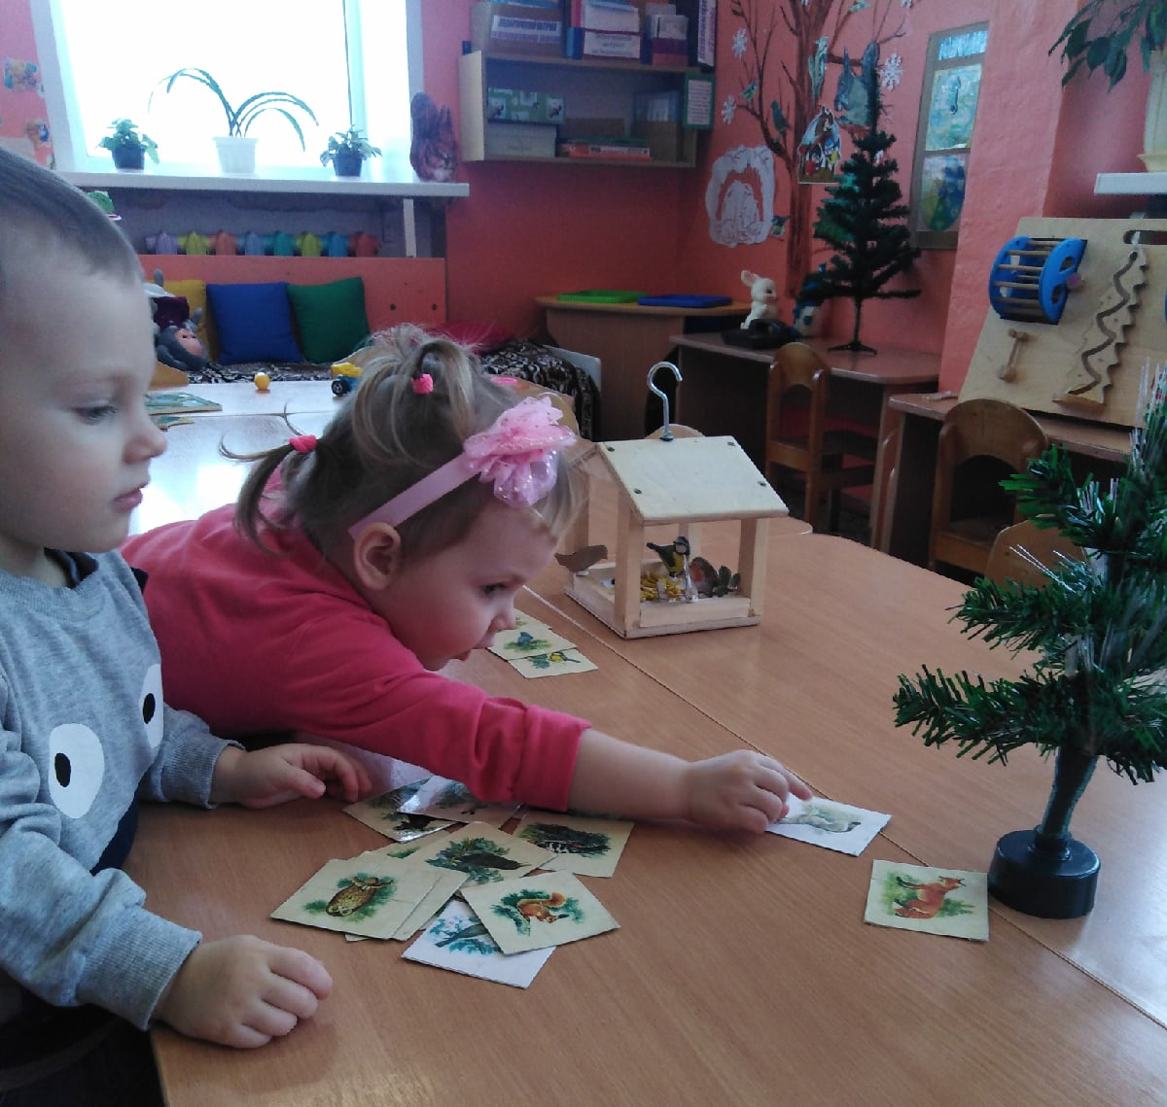
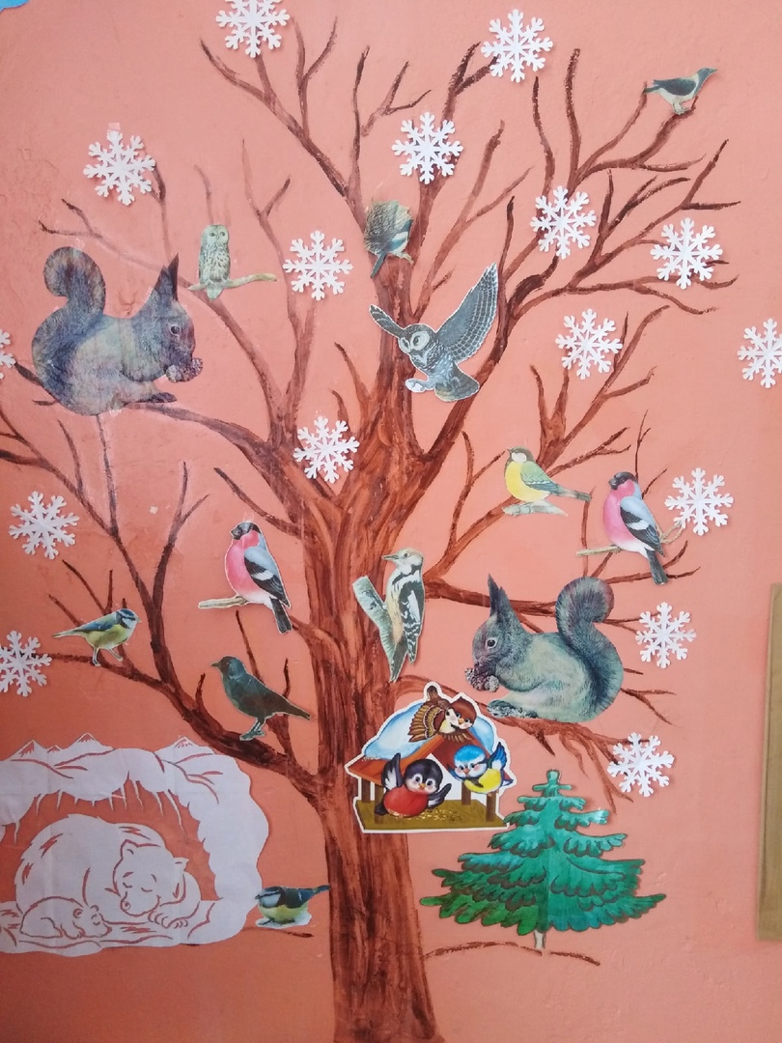
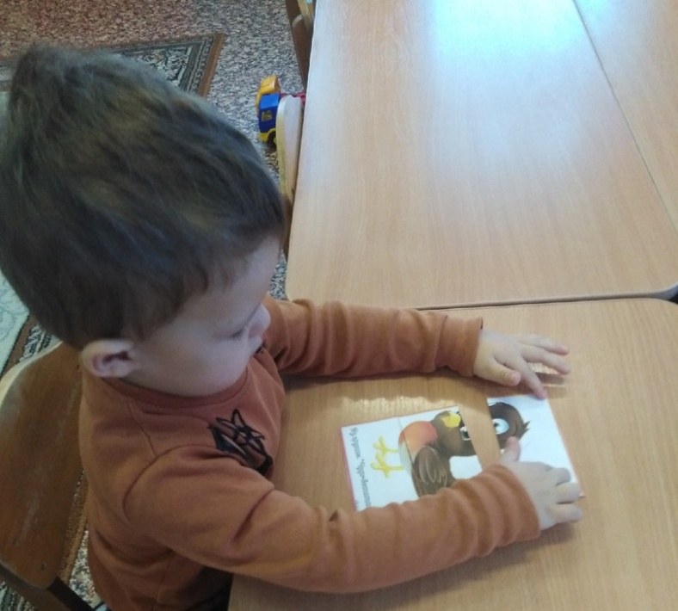

Slide 21
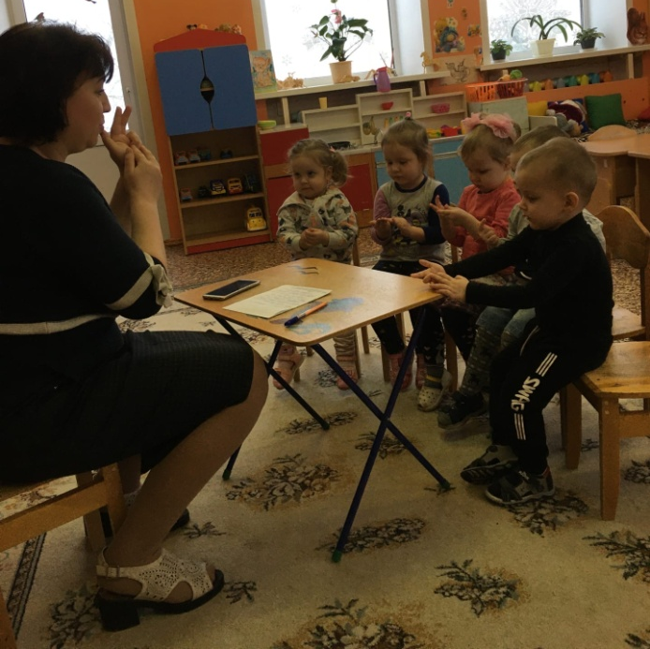
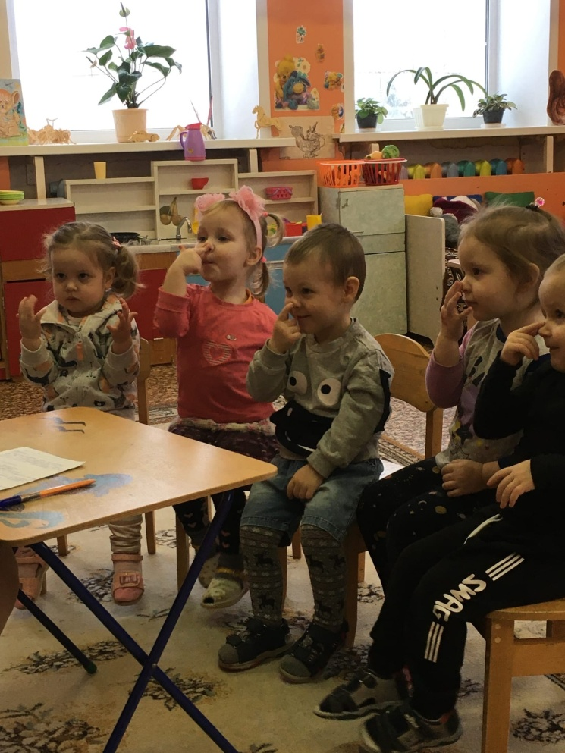
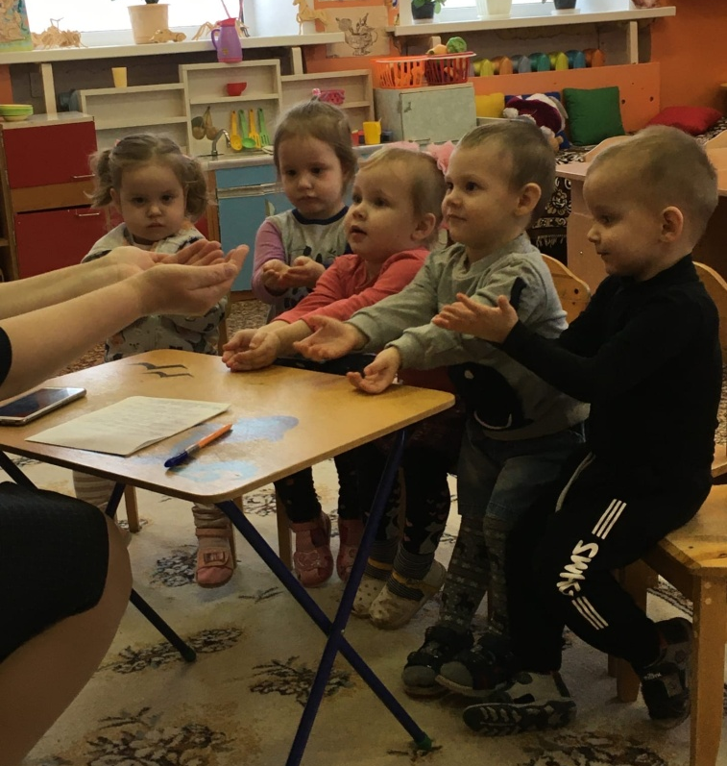
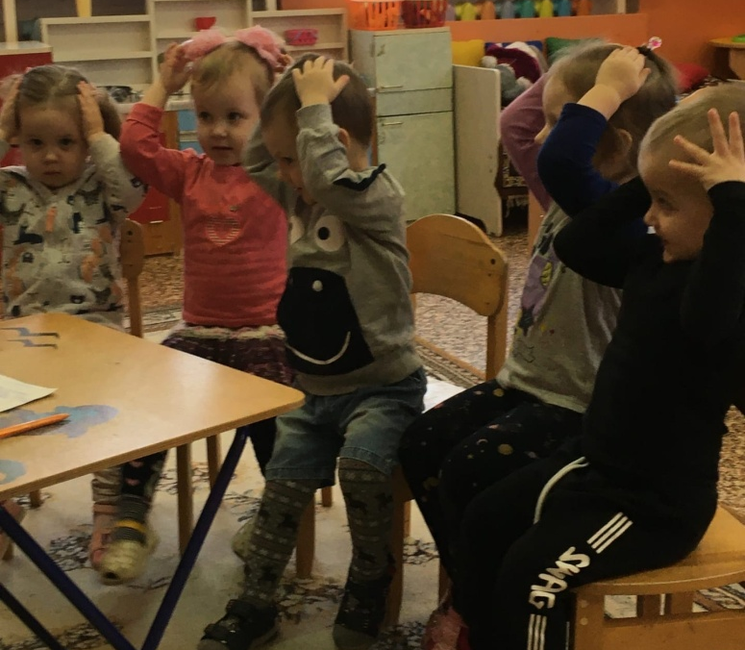
Пальчиковая гимнастика
«Воробушки», «Ворона»,«Сорока-белобока», «Птичья кормушка», «Маленькие птички»

Slide 22
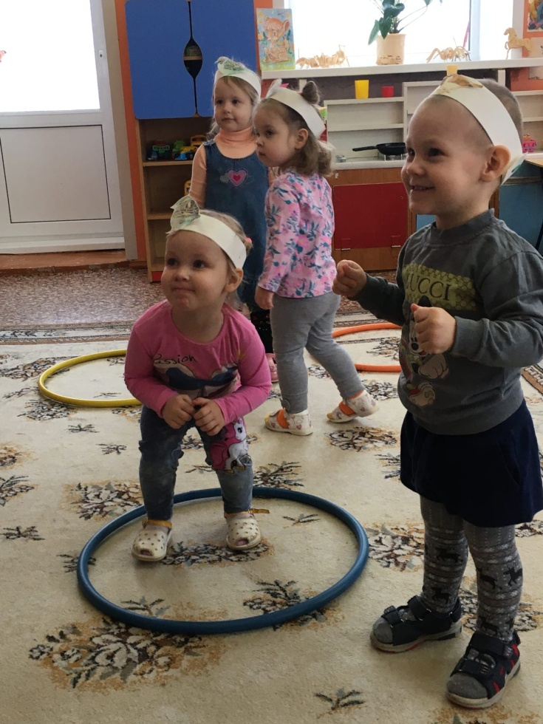
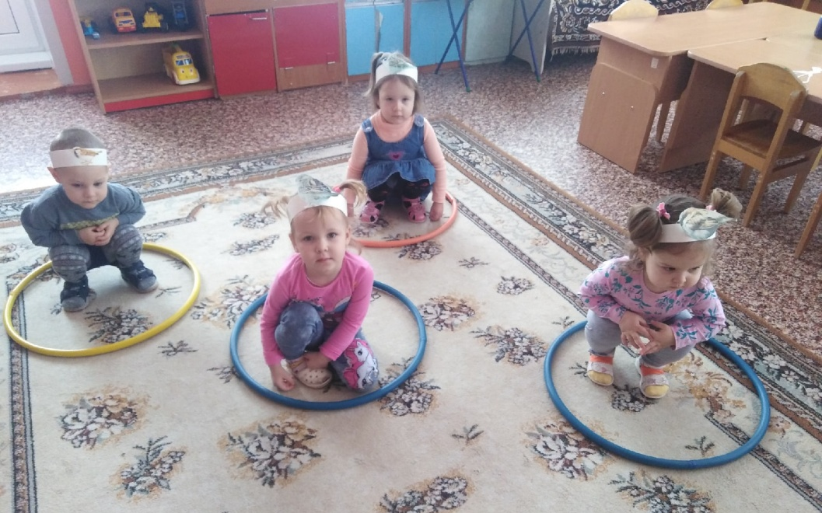
Подвижные игры
«Воробушки и автомобиль»,
«Птички в гнездышках»,
«Воробушки и кот»,
«Что умеют делать птички?»

Slide 23
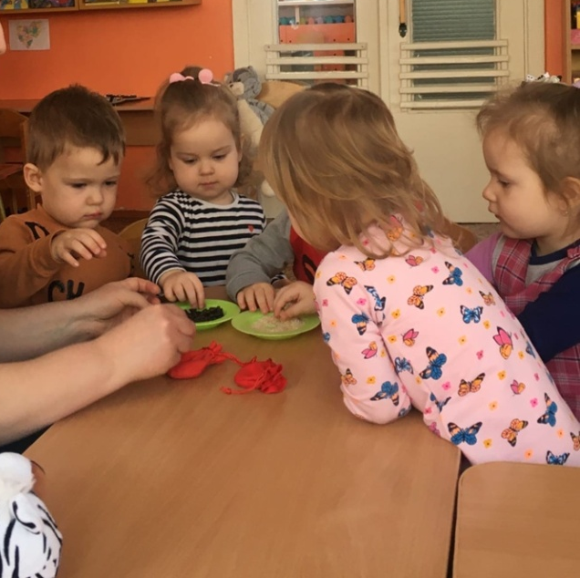
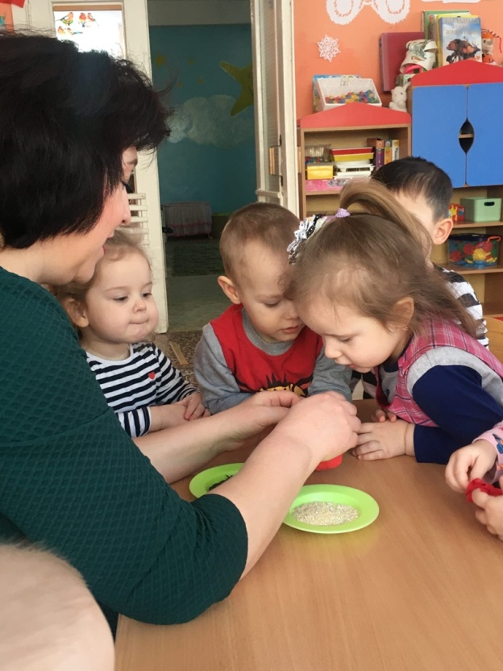
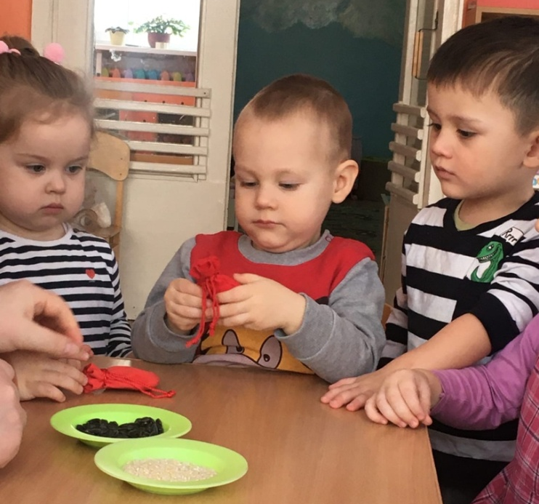
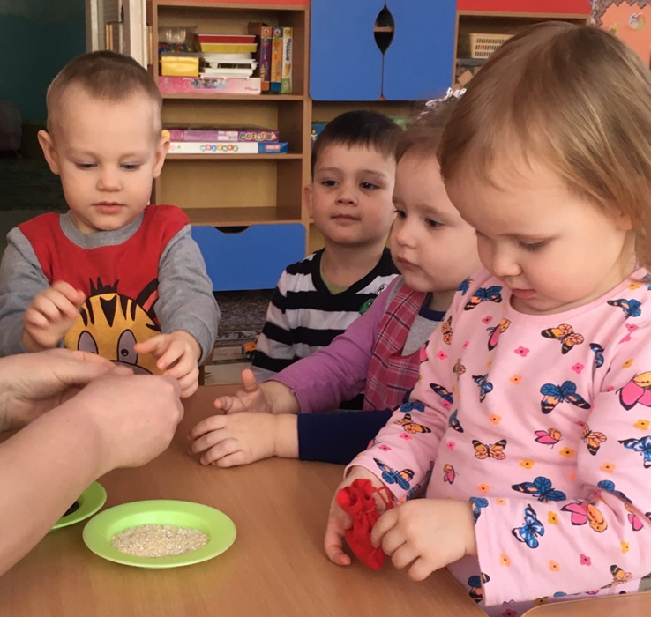
Опытно-экспериментальная деятельность.
Дидактическая игра «Что в мешочке?»

Slide 24
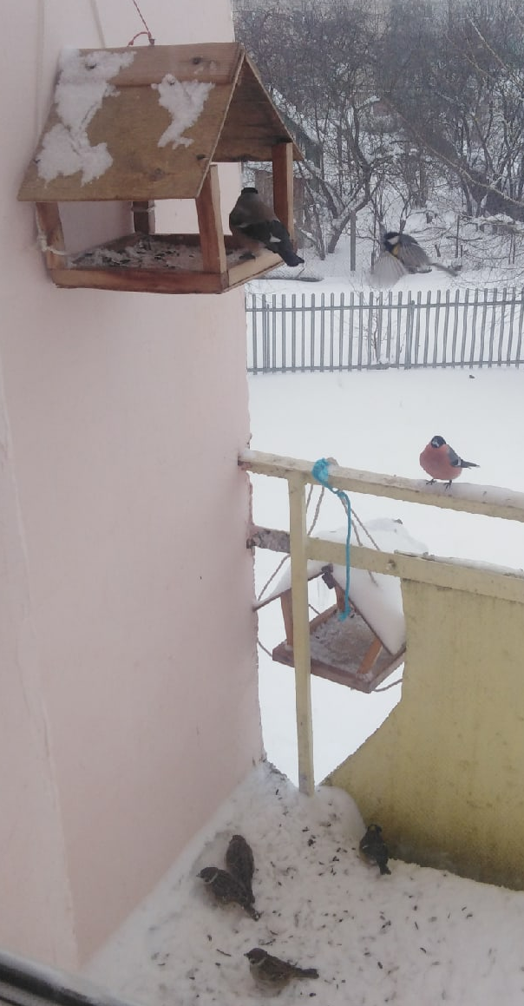
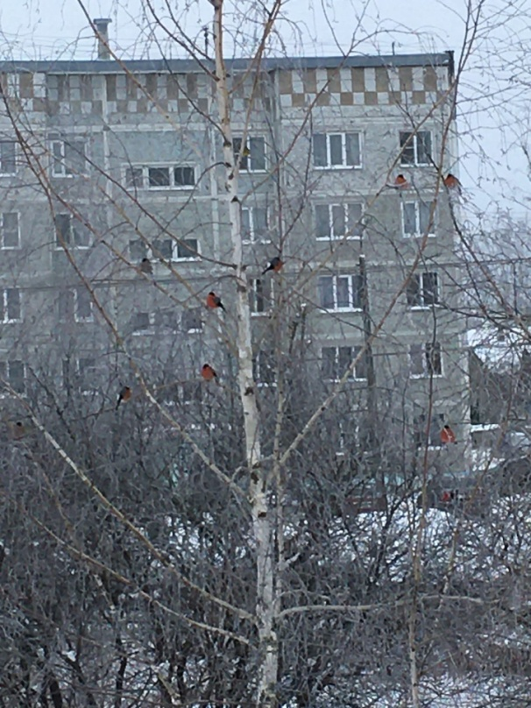
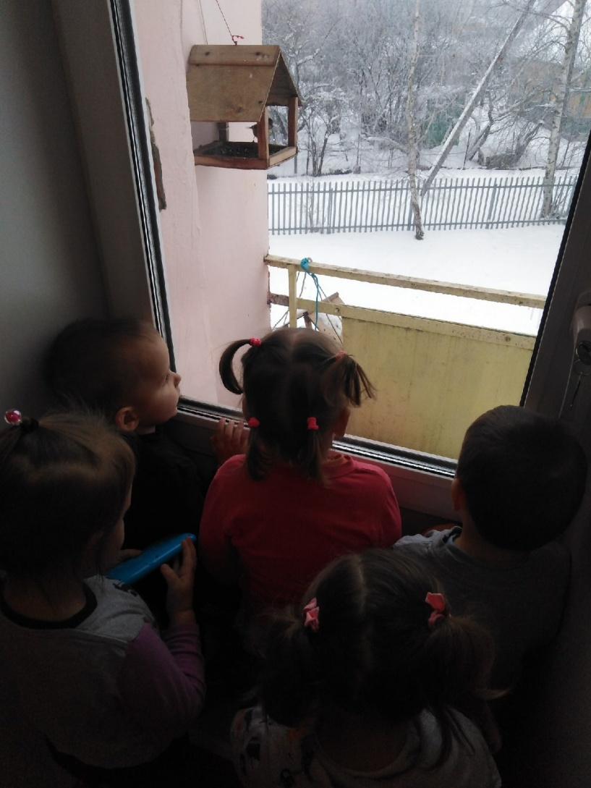
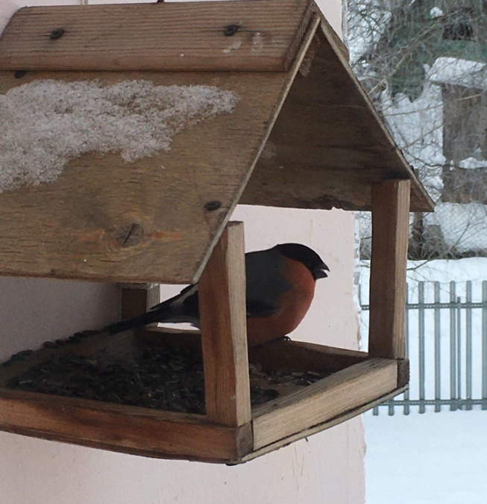
Ежедневное наблюдение из окна
«Птицы на нашей кормушке зимой»

Slide 25
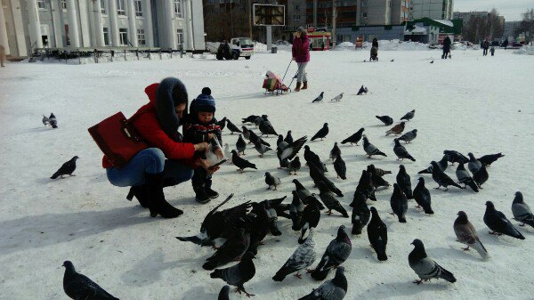
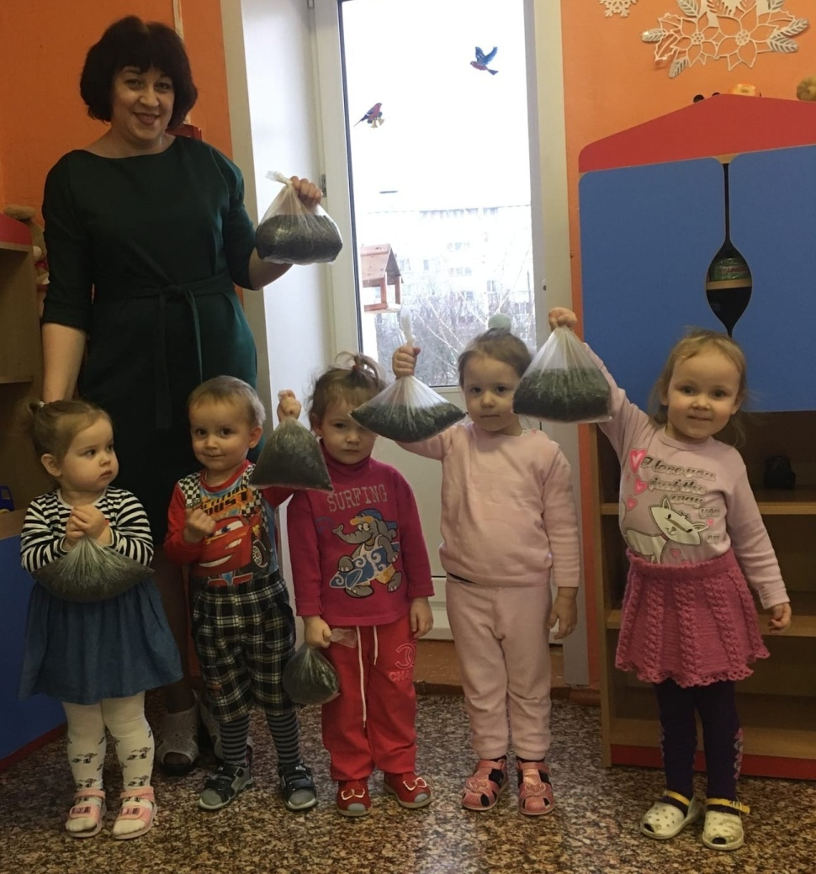
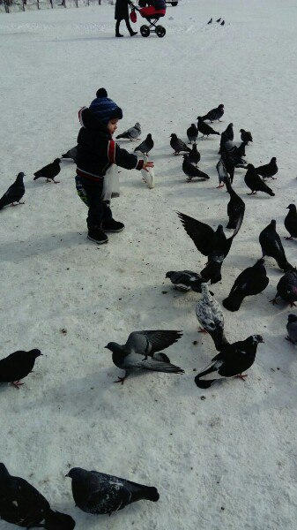
Работа с родителями: принесли корм для птиц; подкармливают птиц вместе с детьми

Slide 26
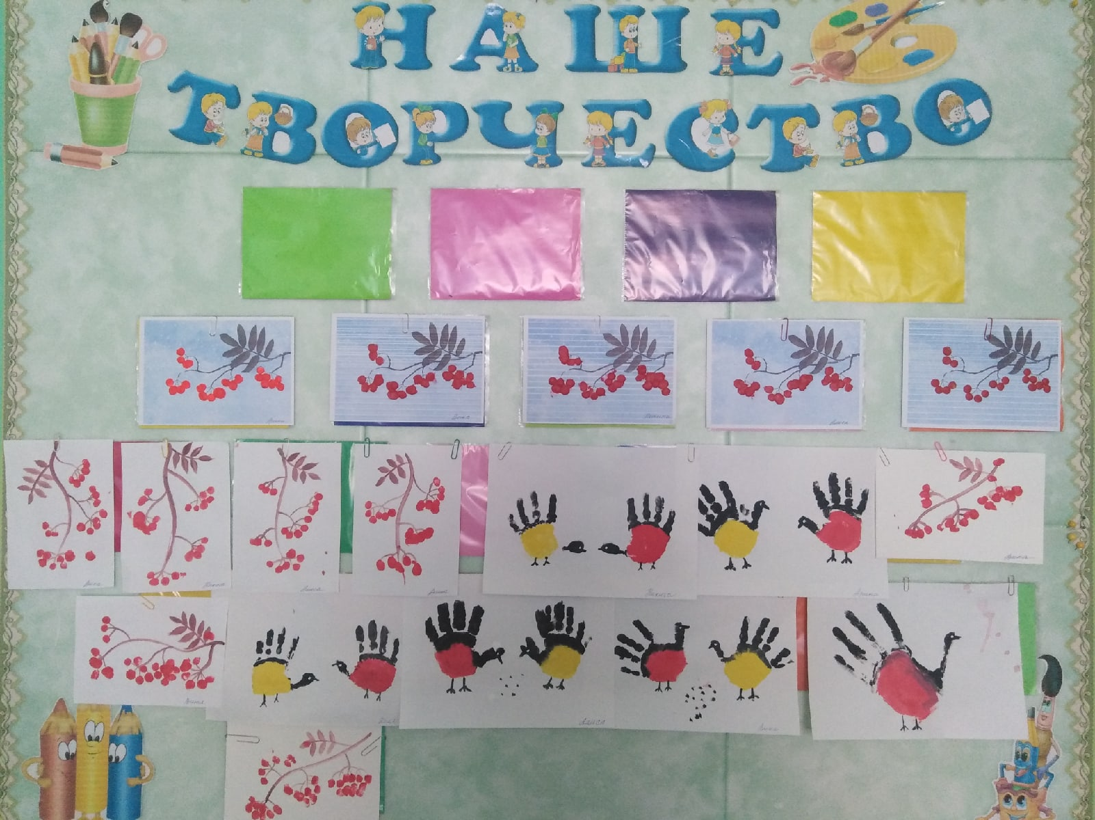
III ЭТАП - ЗАКЛЮЧИТЕЛЬНЫЙ
оформление результата проекта в виде презентации; выставка детских работ;

Slide 27
ИТОГ ПРОЕКТА
Планируемый результат
У детей сформированы знания о птицах, как о живых существах
Дети знают и различают птиц (синица, воробей, снегирь, сорока);
Знают части тела (клюв, голова, крылья, ноги, туловище, хвост);
Дети проявляют интерес и любознательность к познавательной деятельности;
Сформированы способности к диалогической речи, дети отвечают на вопросы воспитателя; активизировался словарь по теме птицы;
Дети овладели нетрадиционной техникой рисования (пальчиком и ладошкой);
Научились отщипывать маленький кусочек пластилина от целого куска, скатывать шарики между ладонями и прилеплять к плоской основе;
У детей сформированы первоначальные личностные качества:
сострадание, отзывчивость, доброжелательность

Slide 28
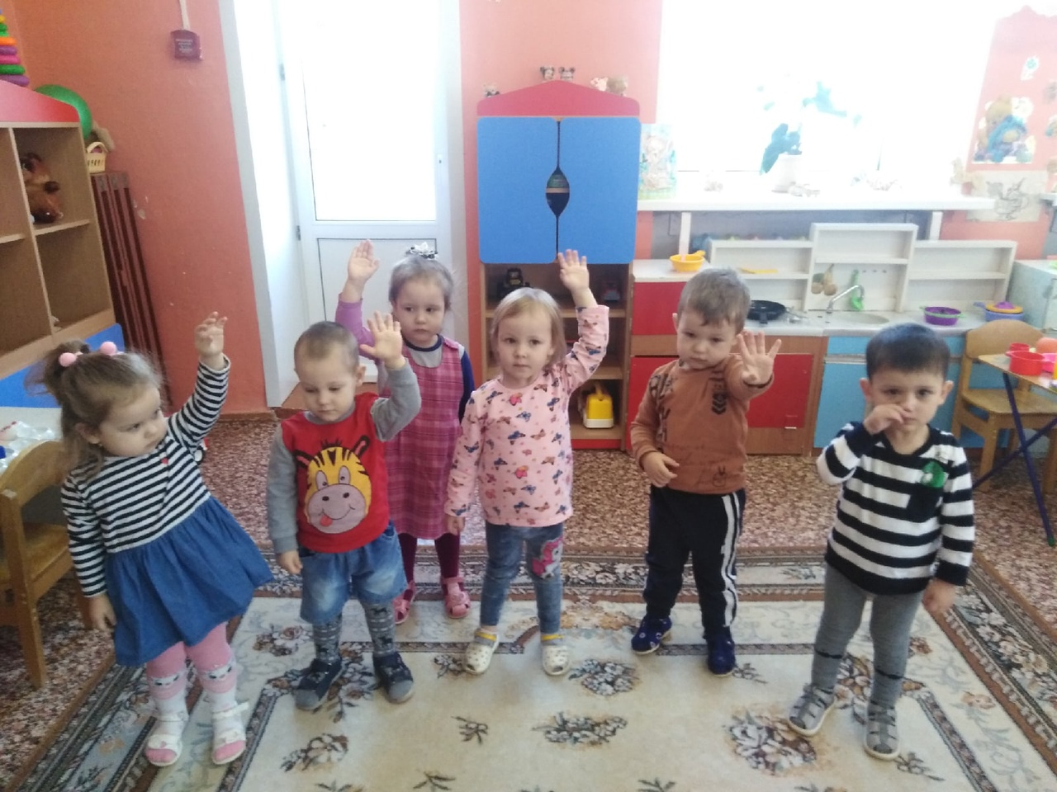
Спасибо за внимание!!!

